Slide 1
Современные формы взаимодействия с семьями в ДОУ .
Воспитатель Трухина Елена Анатольевна
МДОУ ДС «Василек» пгт Новокручининский Забайкальского края

Slide 2
Цель: обеспечение психолого – педагогической поддержки семьи и повышение компетентности родителей(законных представителей) в вопросах образования, охраны и укрепления здоровья детей
Задача: построение взаимодействия в форме сотрудничества и установления партнерских отношений с родителями(законными представителями) детей младенческого, раннего и дошкольного возраста для решения образовательных задач; вовлечение родителей (законных представителей) в образовательный процесс.

Slide 3
Результат: Положительный эмоциональный настрой педагогов и родителей на совместную работу по воспитанию детей. Учет индивидуальности ребенка, укрепление внутрисемейных отношений. Возможность реализации единой программы воспитания и развития ребенка в ДОУ и семье.

Slide 4
Много различных форм работы с родителями апробировано. Признаки обновления во взаимодействии педагогов с семьей явно происходит. Со стороны родителей исходит инициатива по проведения новых форм общения семей группы. Взаимоотношения педагогов и родителей стали партнерскими. Совместная деятельность родителей, педагогов и детей положительно влияет на воспитанников. Дети активных родителей становятся увереннее в себе, задают больше вопросов о семье, детском саде, проявляют инициативу в тех вопросах, где видят интерес и активность своих родителей.

Slide 5
Сегодня появляются новые перспективные формы сотрудничества, предполагающие активное включение родителей в организацию педагогического процесса в детском саду. В своей работе я использую традиционные формы (родительские собрания, анкетирование, размещение информации в родительских уголках, беседы )

Slide 6
Так же применяю в своей работе инновационные формы взаимодействия с родителями. На пример, совместные проекты, мастер – классы, день «Добрых дел», сайт ДОУ, совместные экскурсии, портфолио дошкольника., благотворительные акции, образовательная афиша, смотры – конкурсы среди родителей.

Slide 7
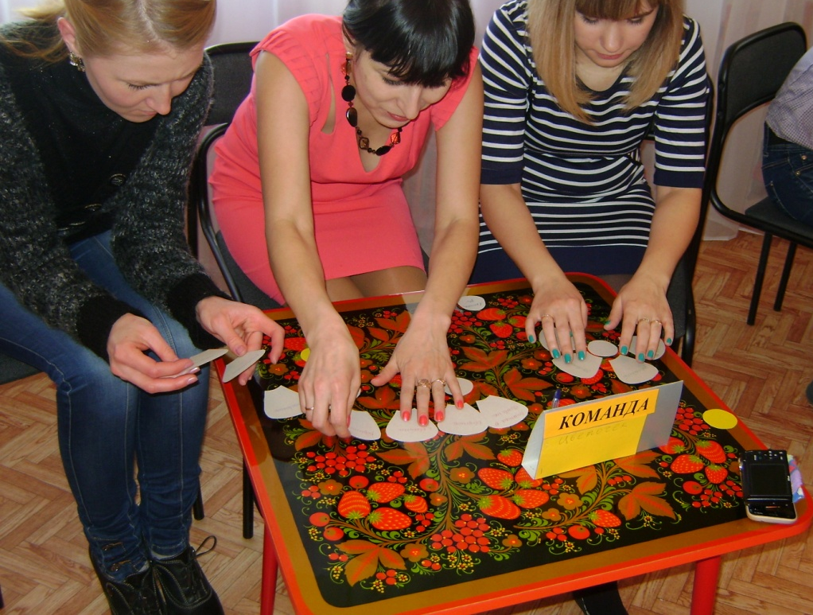
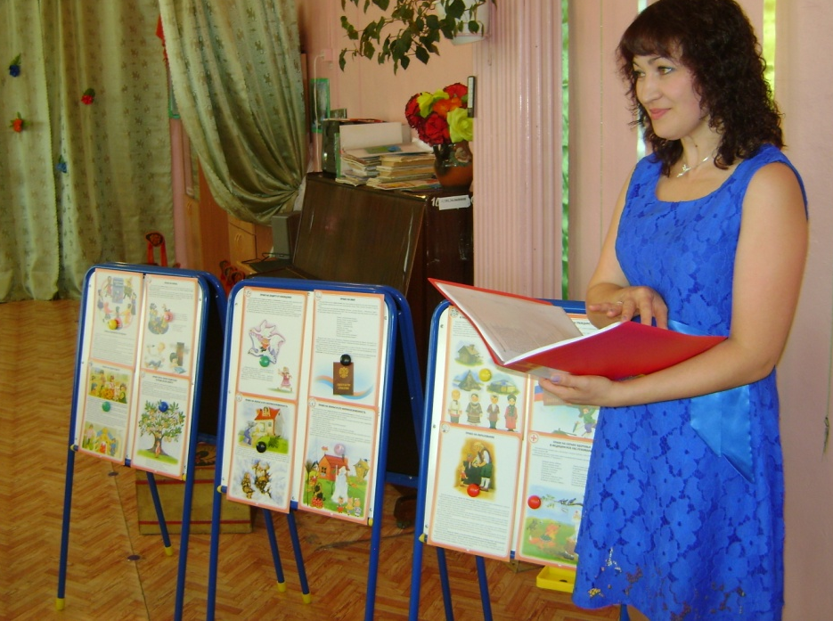
Родительское собрание в форме деловой игры «Если ребенок смеется – значит мы все сделали правильно»

Slide 8
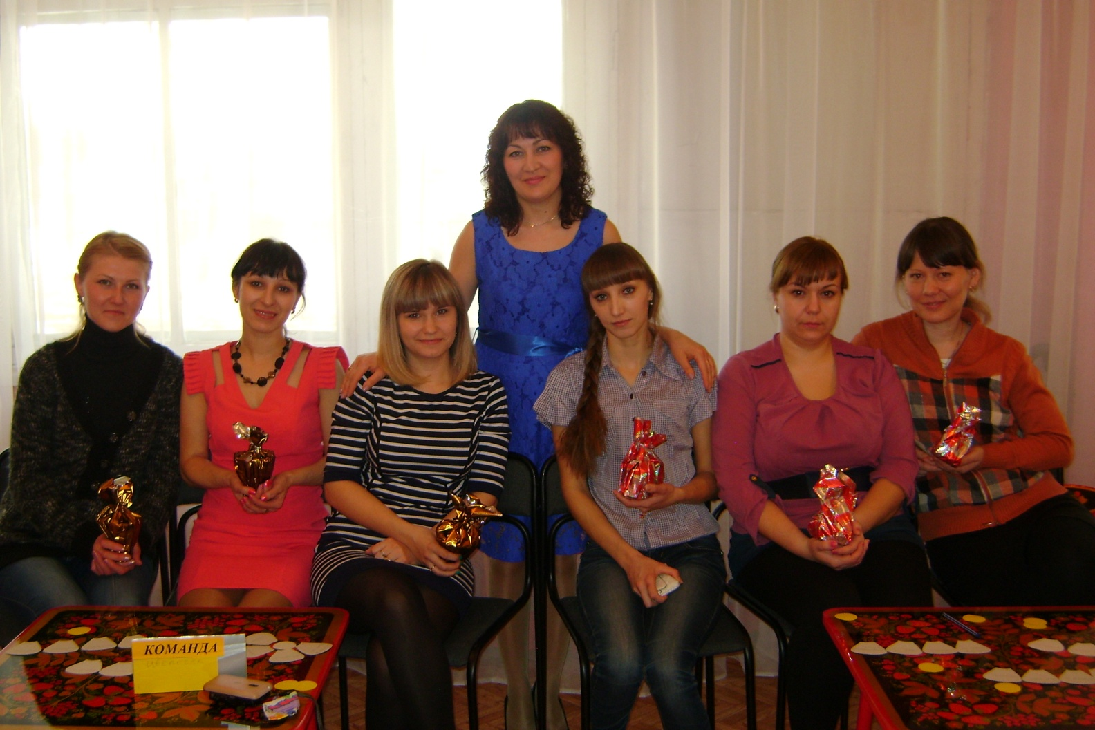

Slide 9
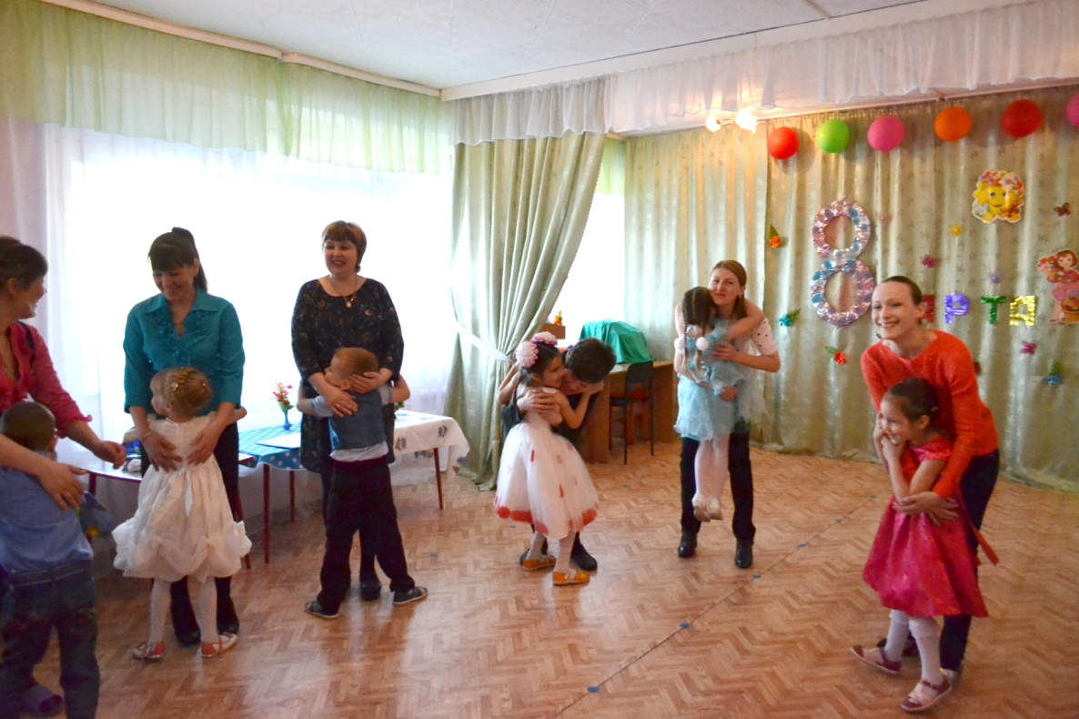
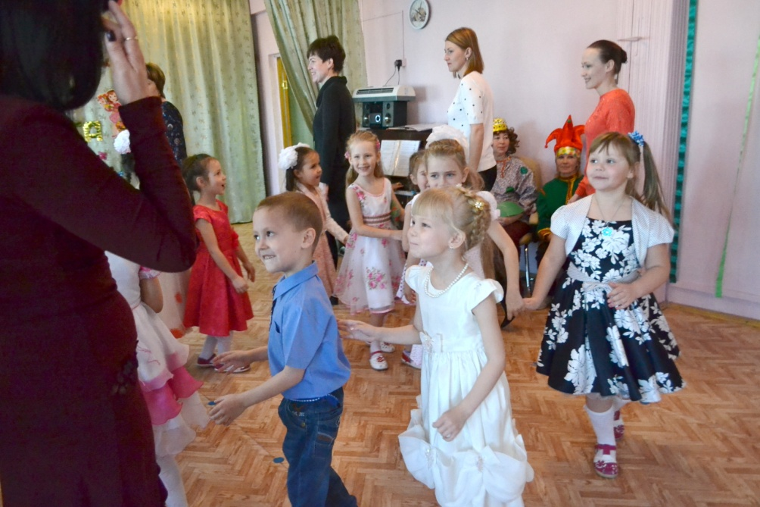
Совместные праздники. «8 марта»

Slide 10
Смотры – конкурсы:
«Царство льда», «Овощные фантазии», «Варежка Деда мороза», «Загадка воздушных шаров», «Шляпа для мамы», «Открытка к 23 февраля», «Новогоднее чудо», «Пластилином рисую осень».

Slide 11
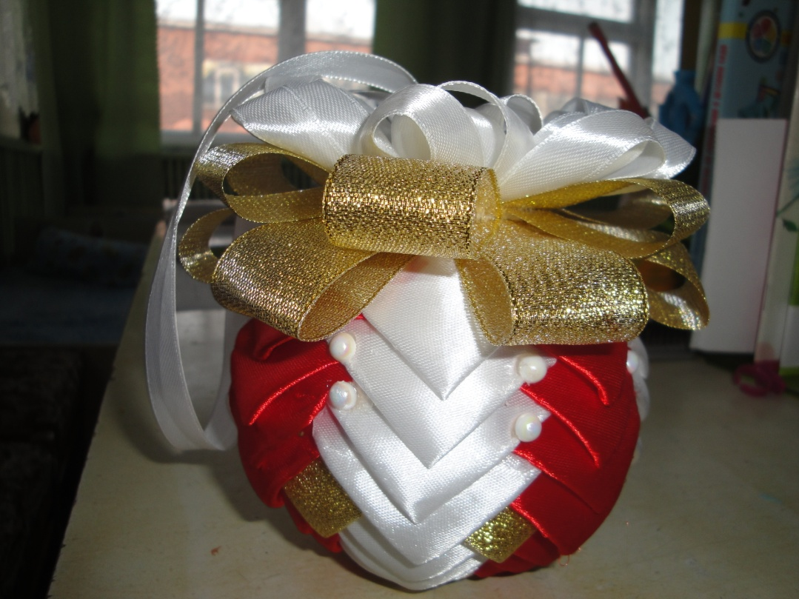
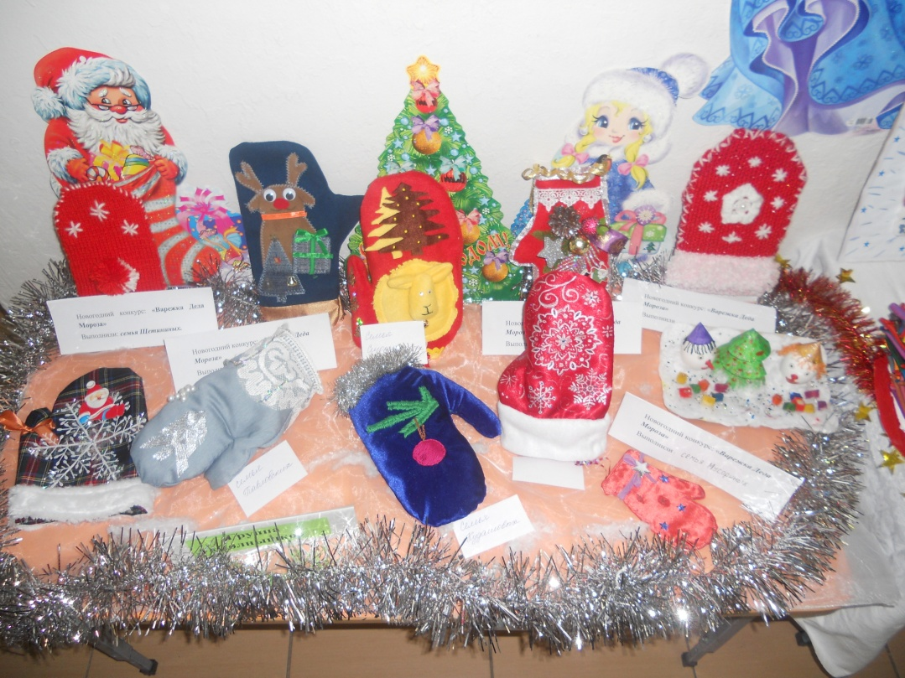
Новогоднее чудо
Варежка Деда мороза

Slide 12
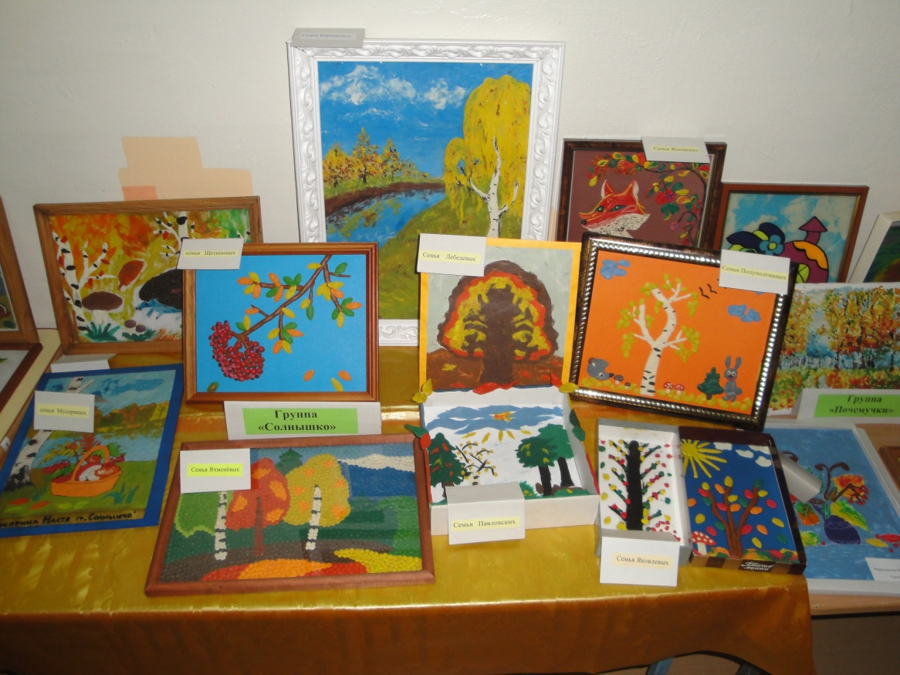
Пластилином рисую осень

Slide 13
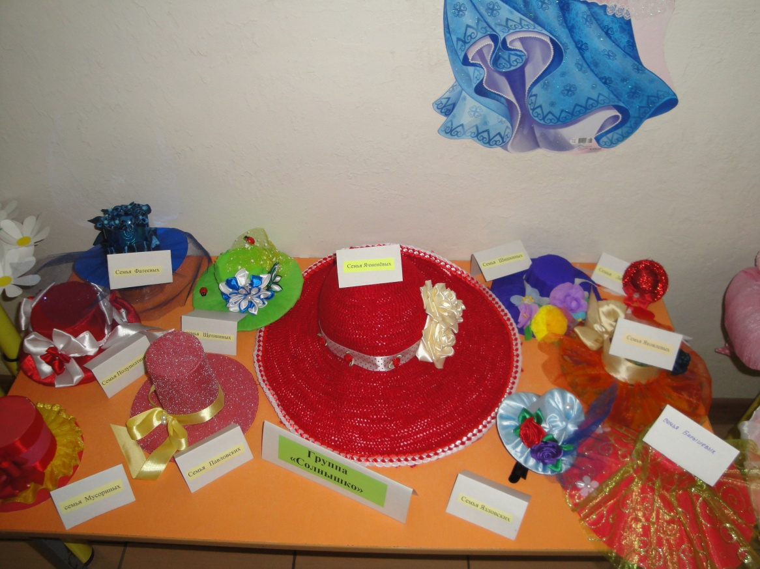
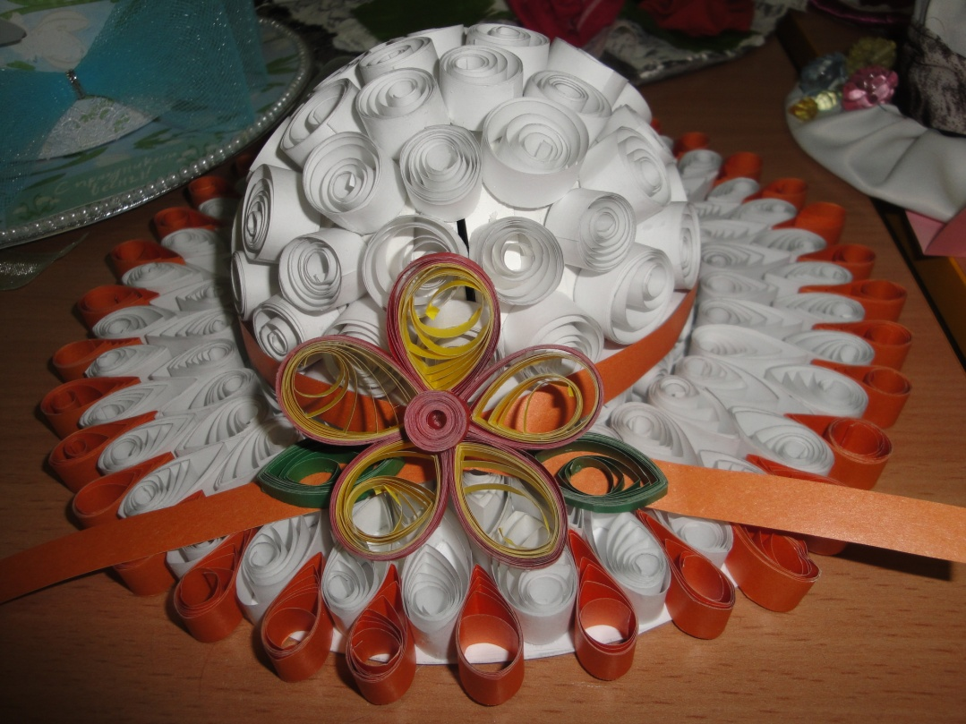
Шляпа для мамы

Slide 14
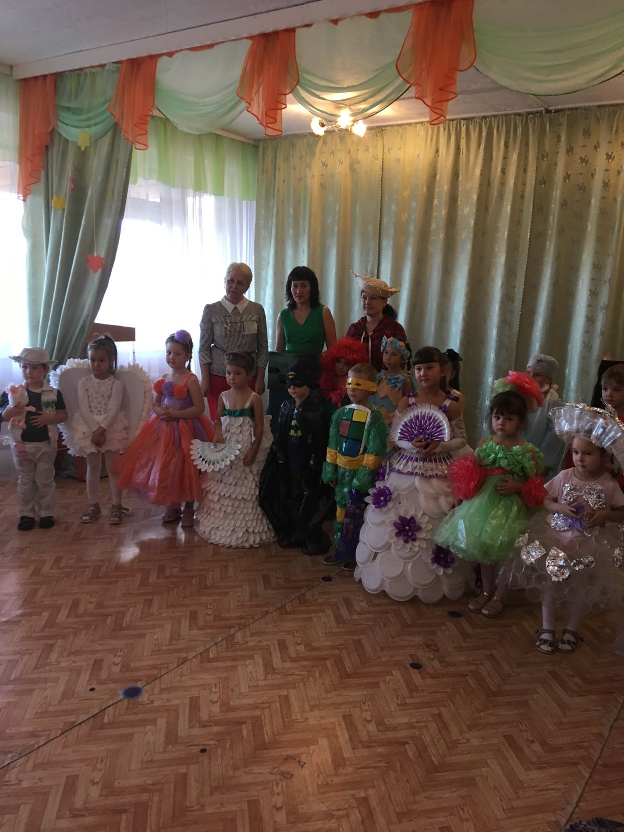
Смотр конкурс
«Мода из отходов»

Slide 15
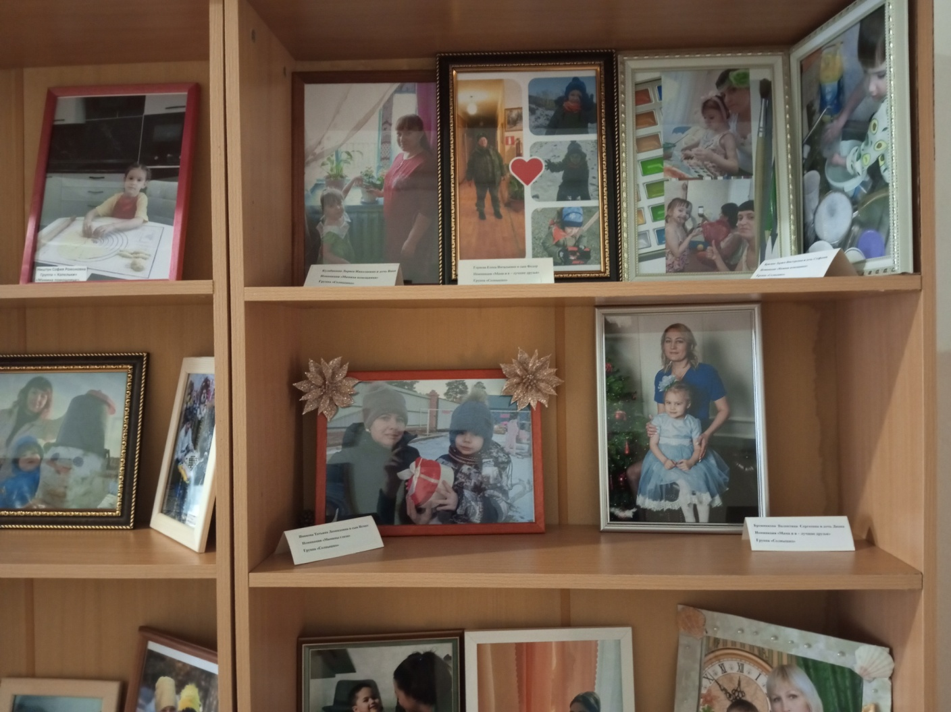
Смотр конкурс
«Селфи с мамой»

Slide 16
Конкурс детского рисунка:
* «Я вижу мир» бизнес картины корпорации
«Сибирское здоровье» г. Чита.
* Краевой конкурс детских художественных работ «Я – Забайкалец, мы – Забайкалье»
* Конкурс рисунков «Семья и отечество в моей жизни», «Безопасный мир в твоих руках»

Slide 17
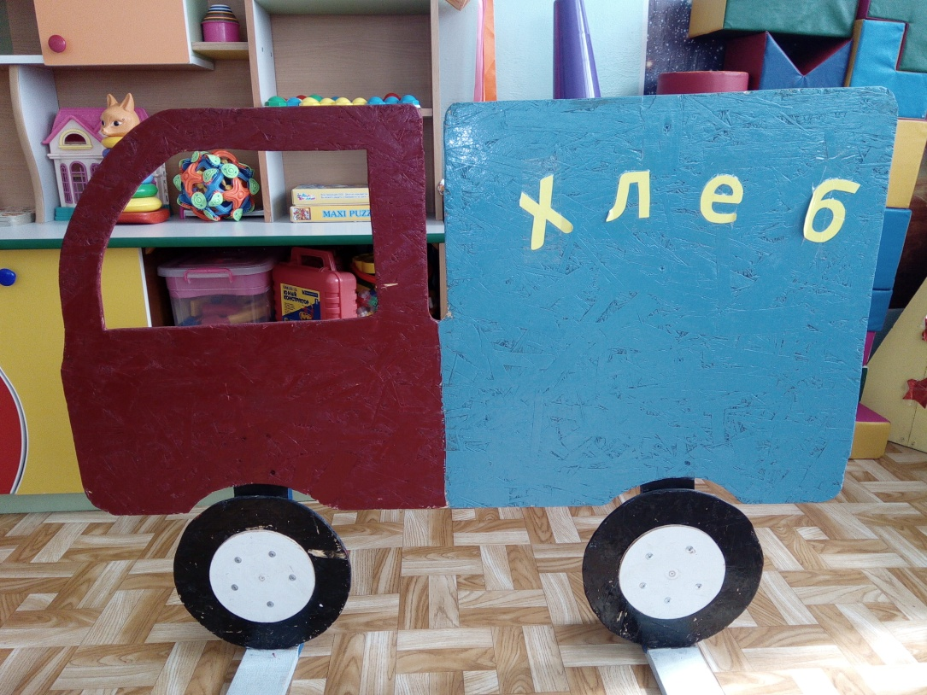
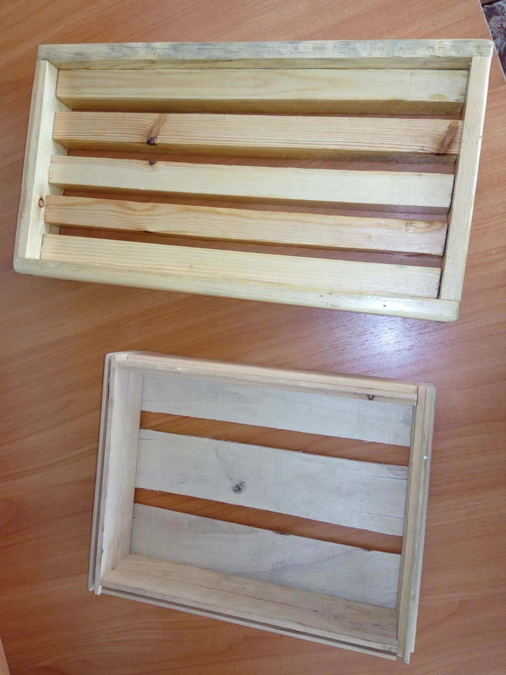
Создание предметно – пространственной среды.
Сюжетно – ролевая игра «Пекарня»

Slide 18
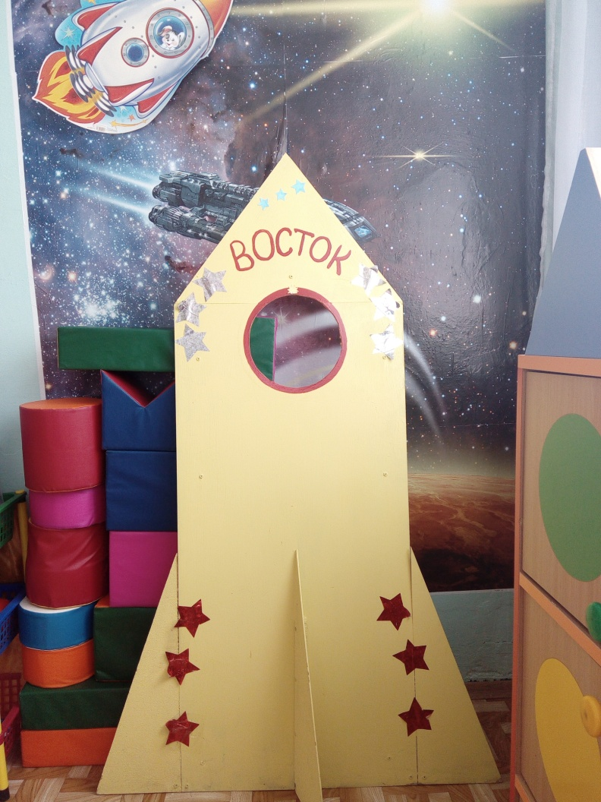
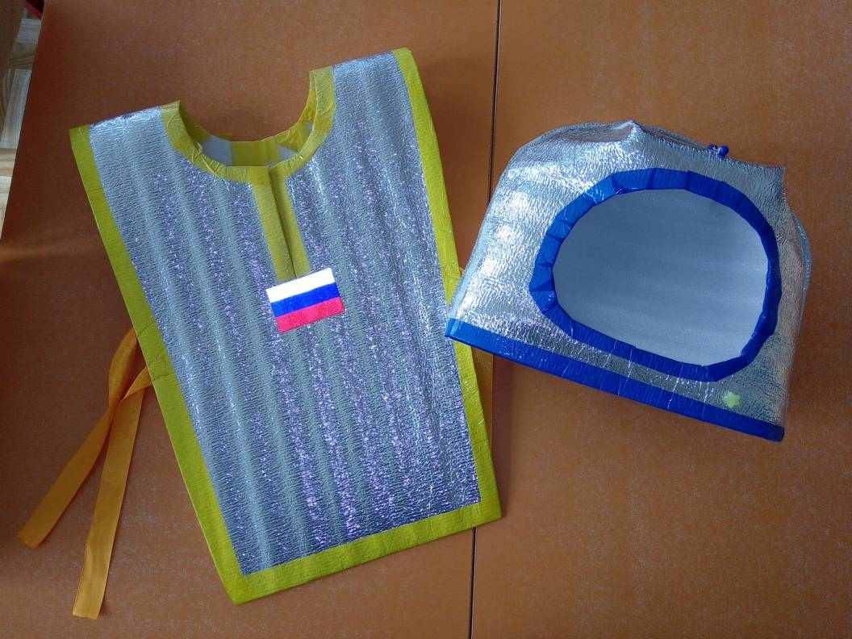
Сюжетно – ролевая игра «Космос»

Slide 19
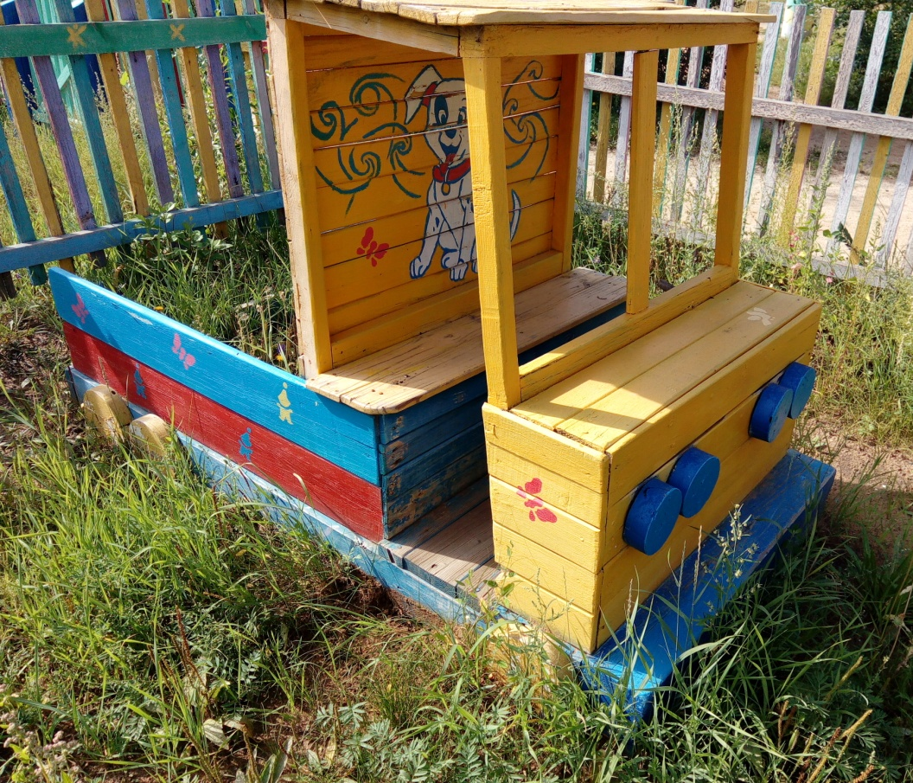
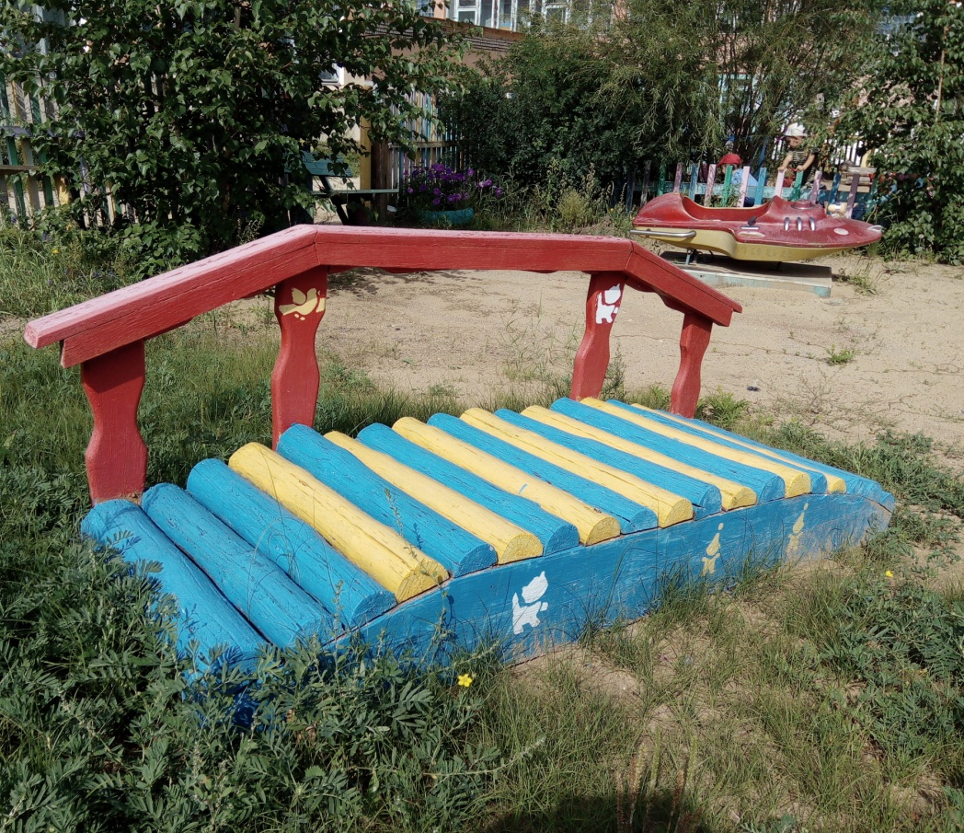
Создание развивающей среды на прогулочном участке

Slide 20
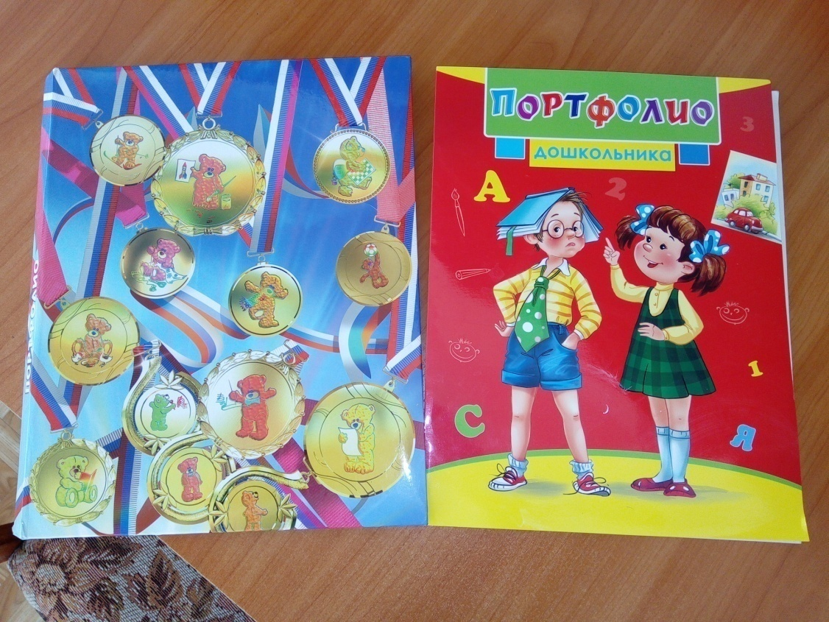
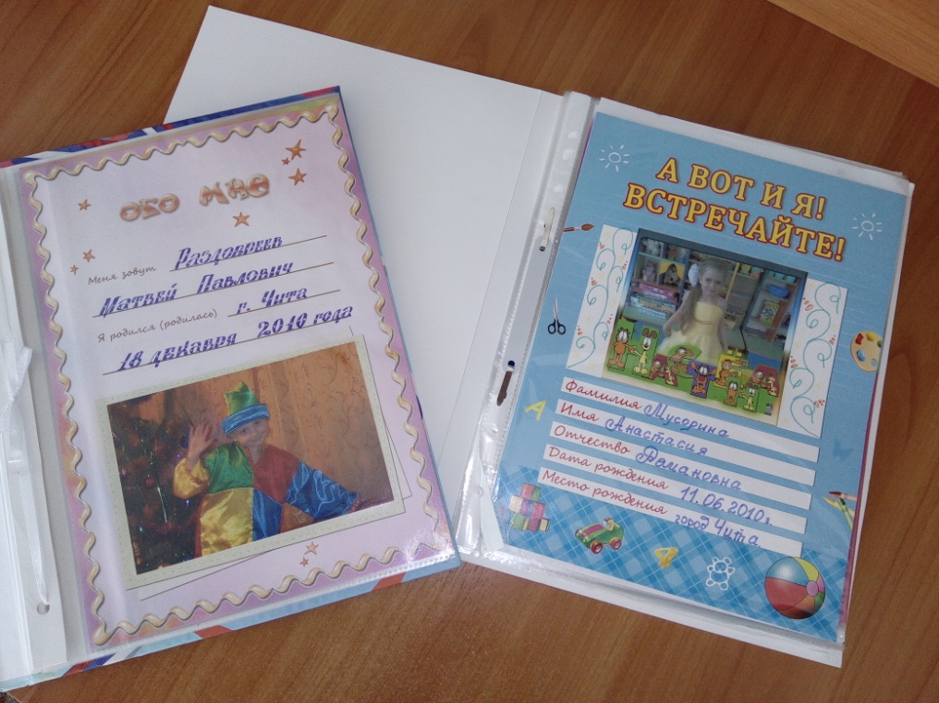
Создание портфолио дошкольника

Slide 21
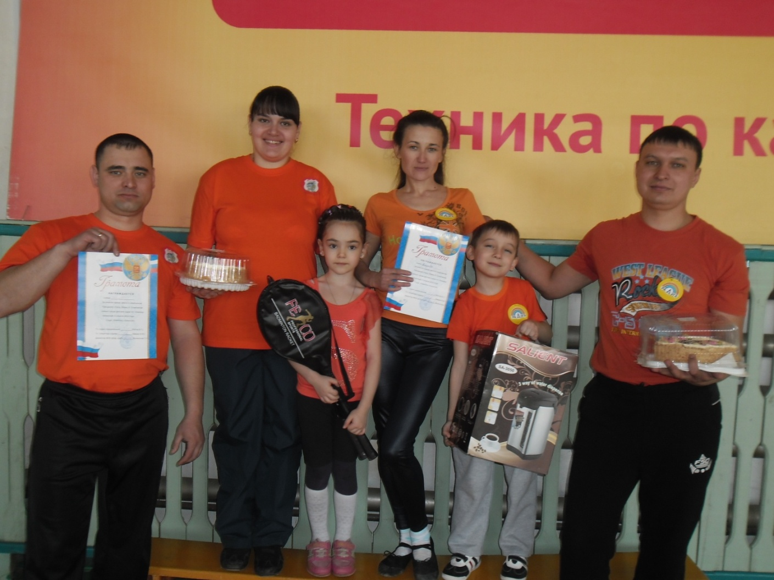
Спортивный конкурс среди детских садов в спортивном комплексе «Оленгуйский»
«Папа, мама, я – спортивная семья»

Slide 22
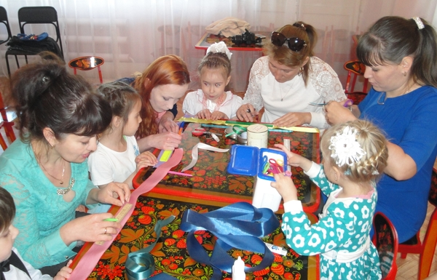
Мастер-класс «Поделки из атласных лент»

Slide 23
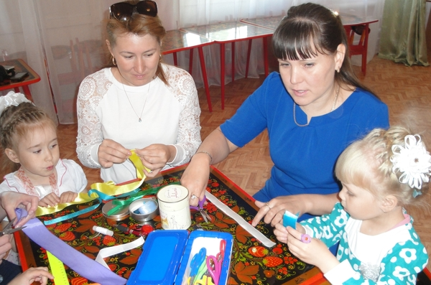

Slide 24
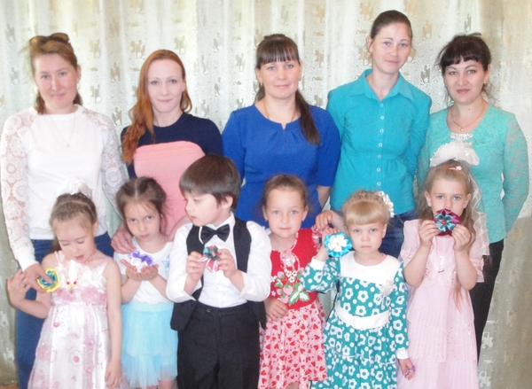

Slide 25
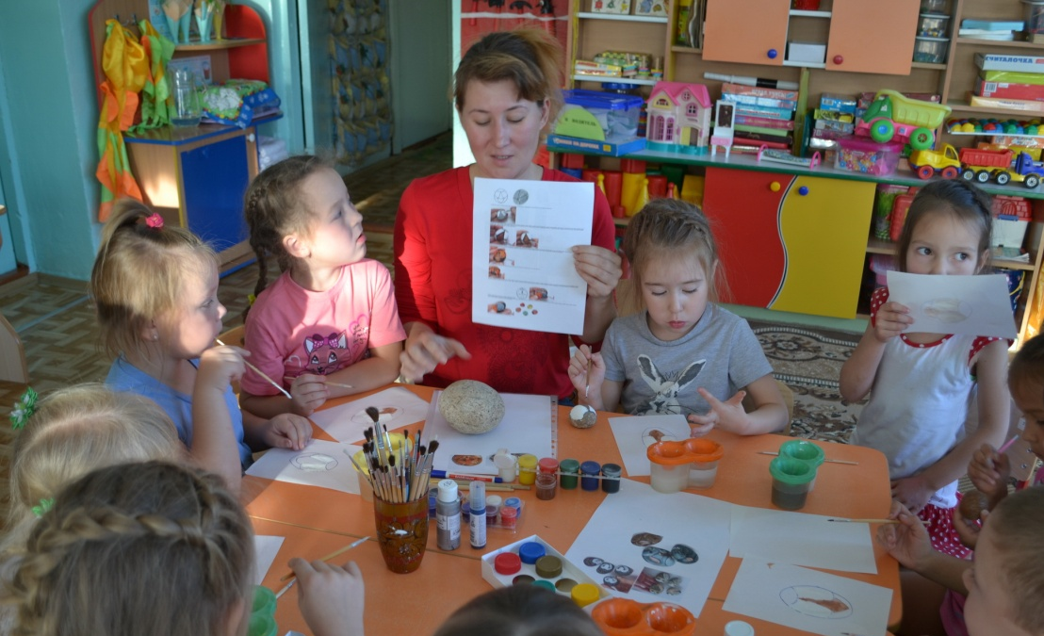
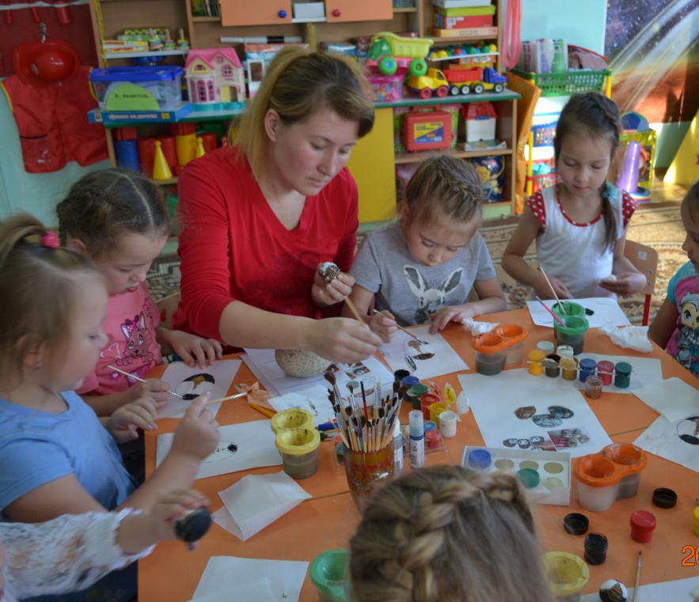
Детско- родительский проект «Такие разные камни»

Slide 26
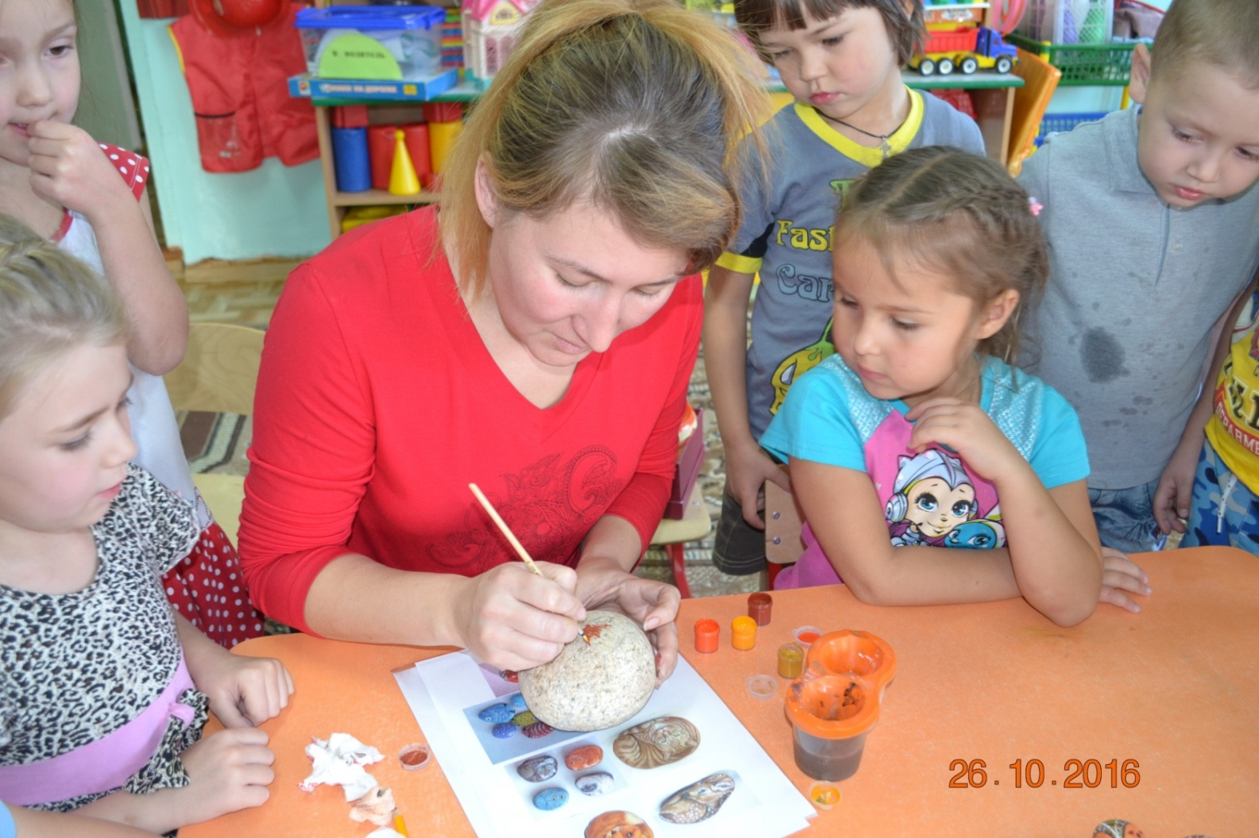

Slide 27
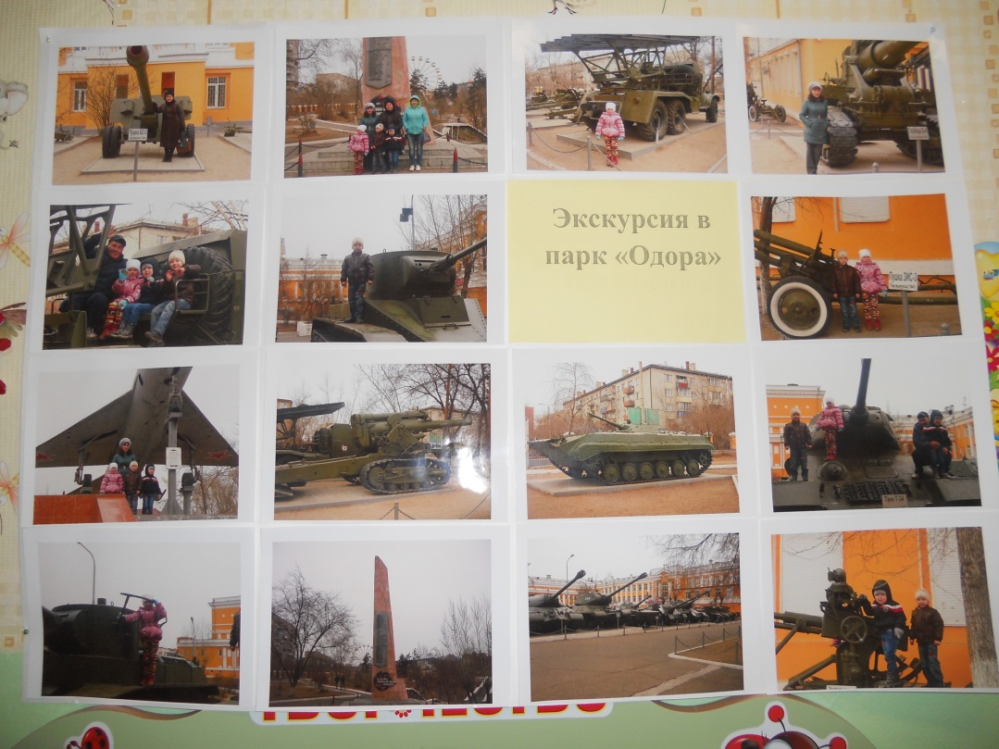
Фотовыставки

Slide 28
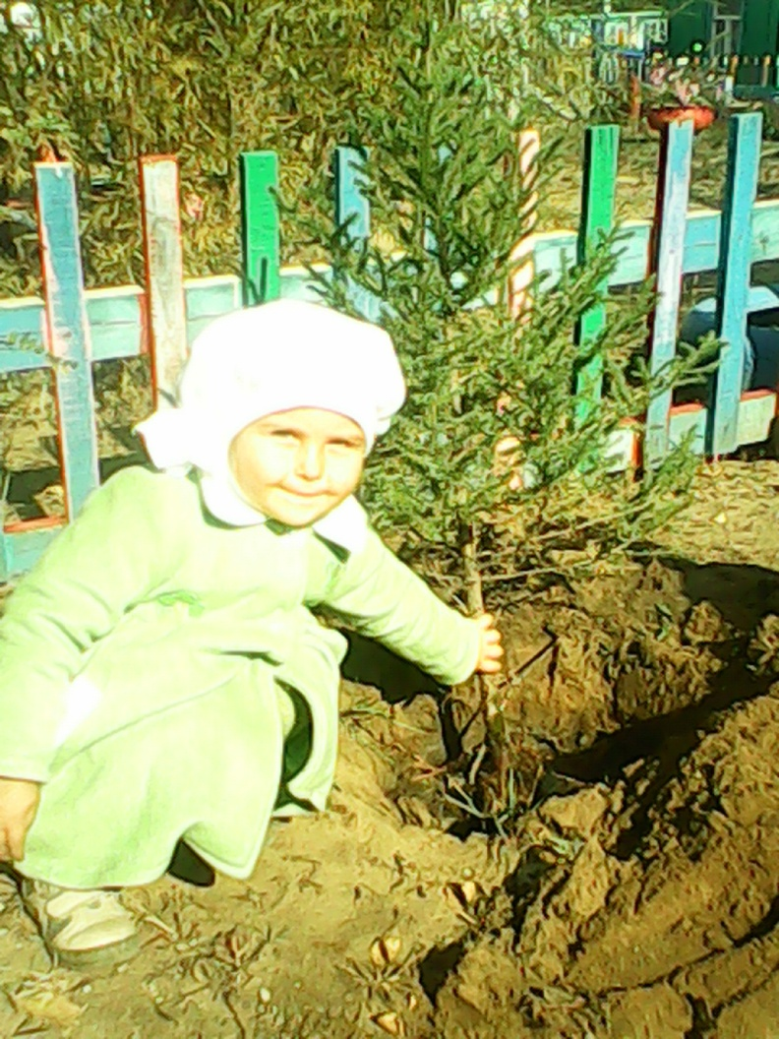
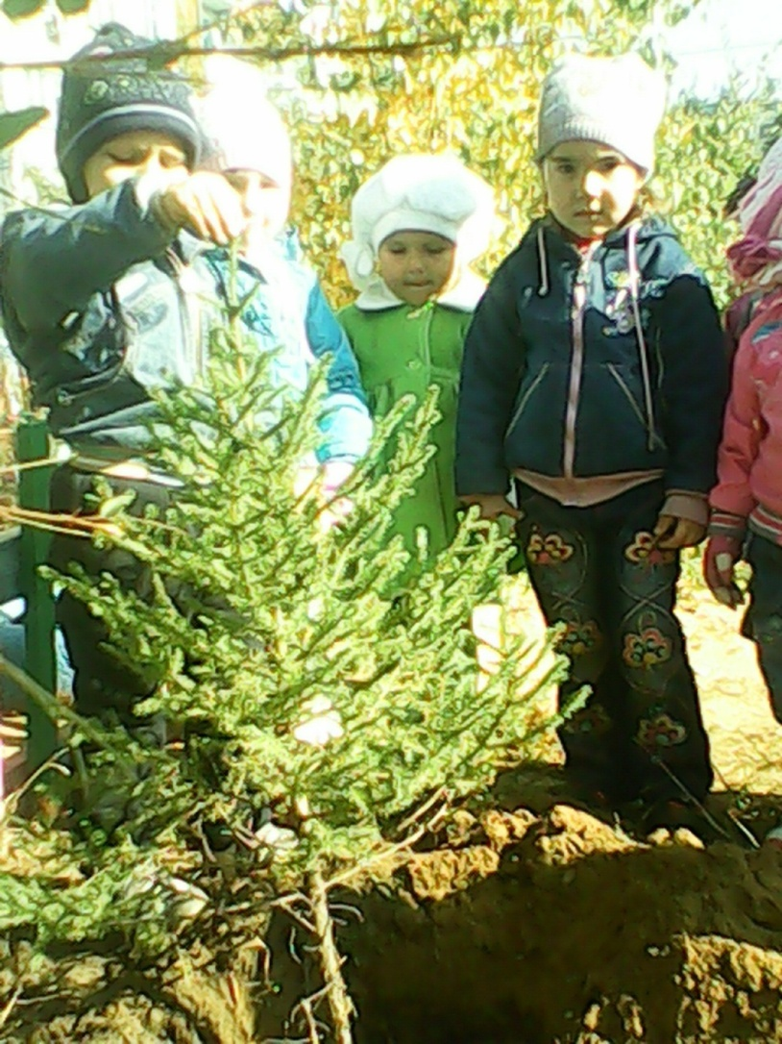
Акция «Живи лес»

Slide 29
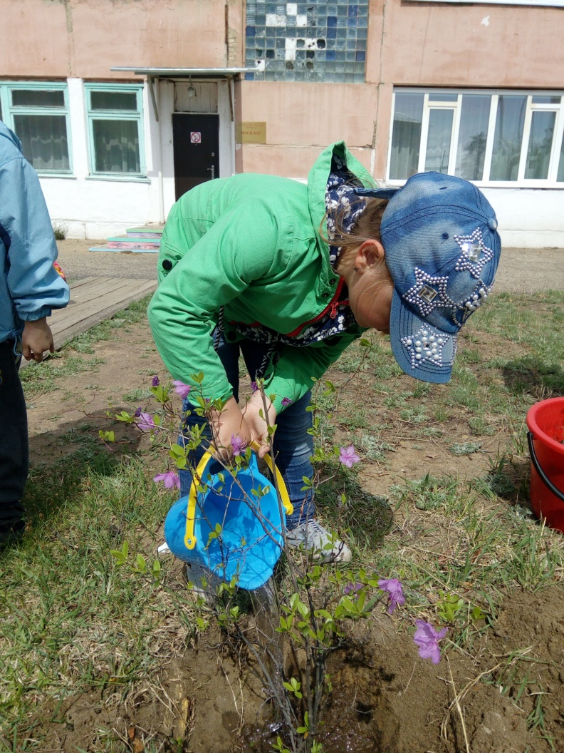
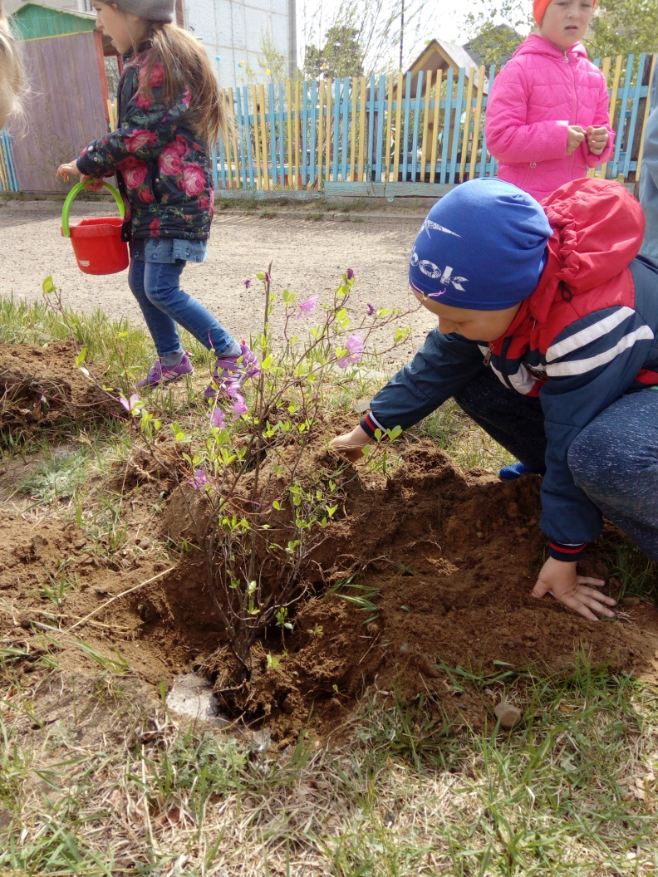
Акция «Аллея выпускников»

Slide 30
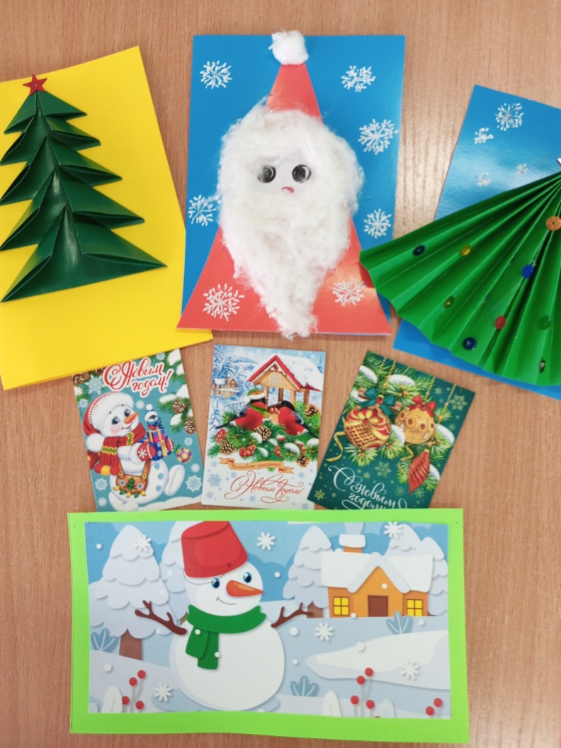
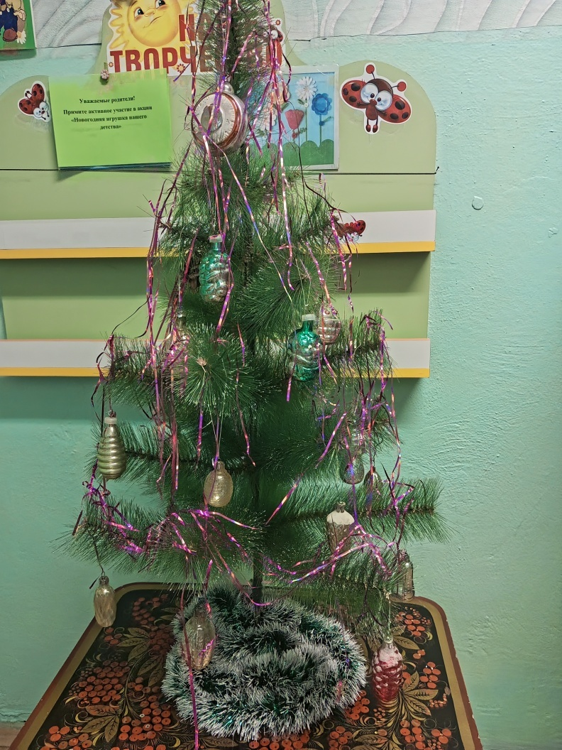
Акция «От сердца к сердцу»
Акция « Новогодняя игрушка из детства»

Slide 31
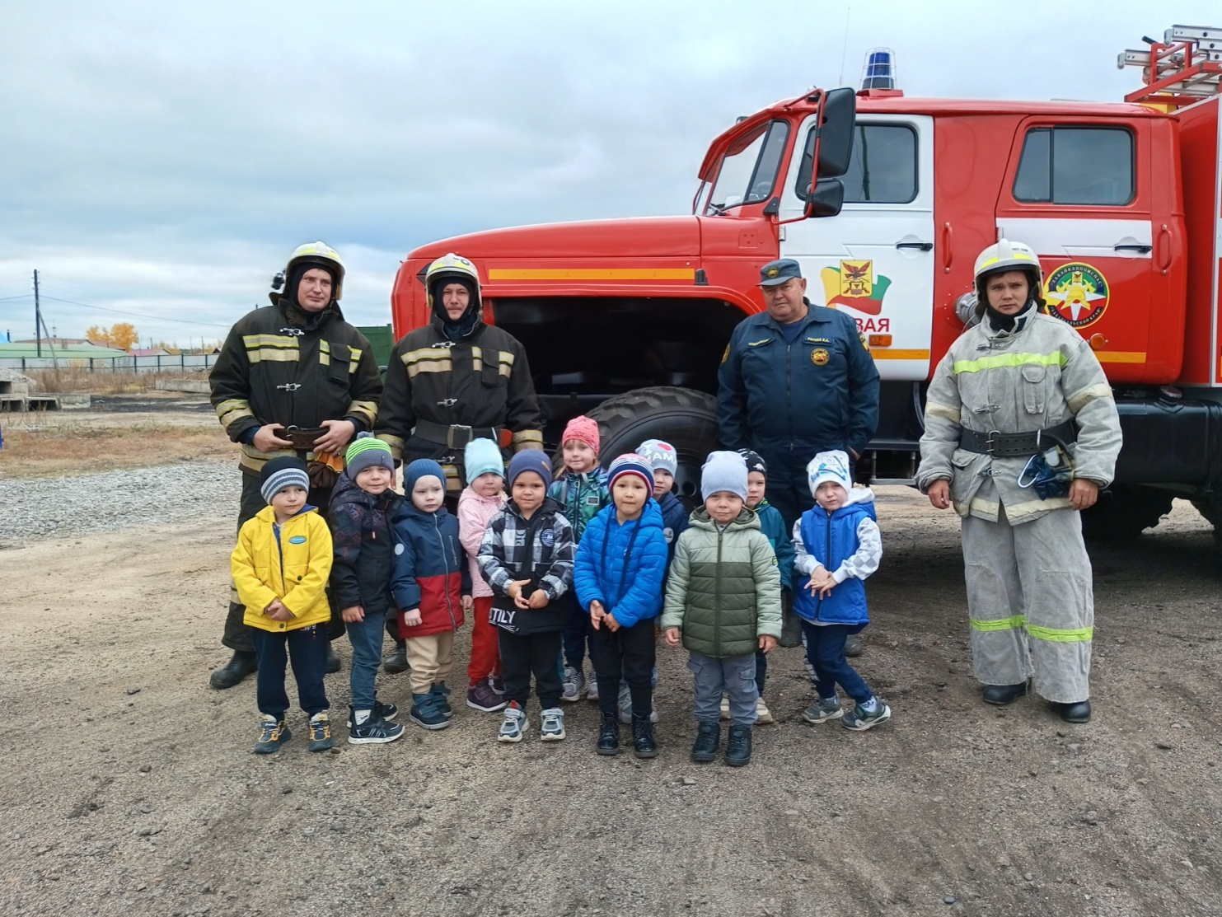
Экскурсия в пожарную часть.

Slide 32
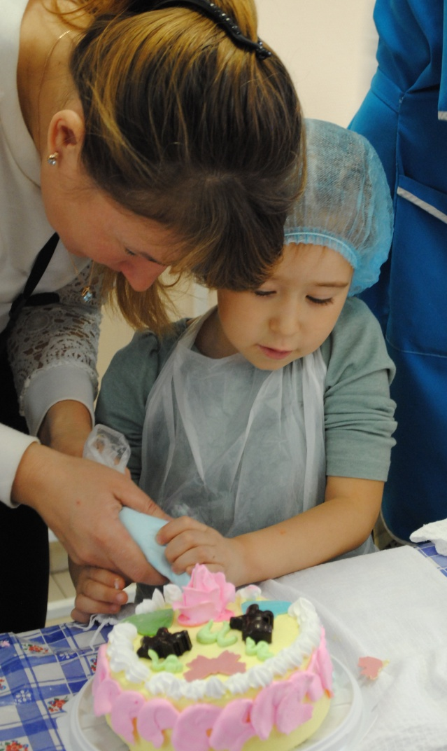
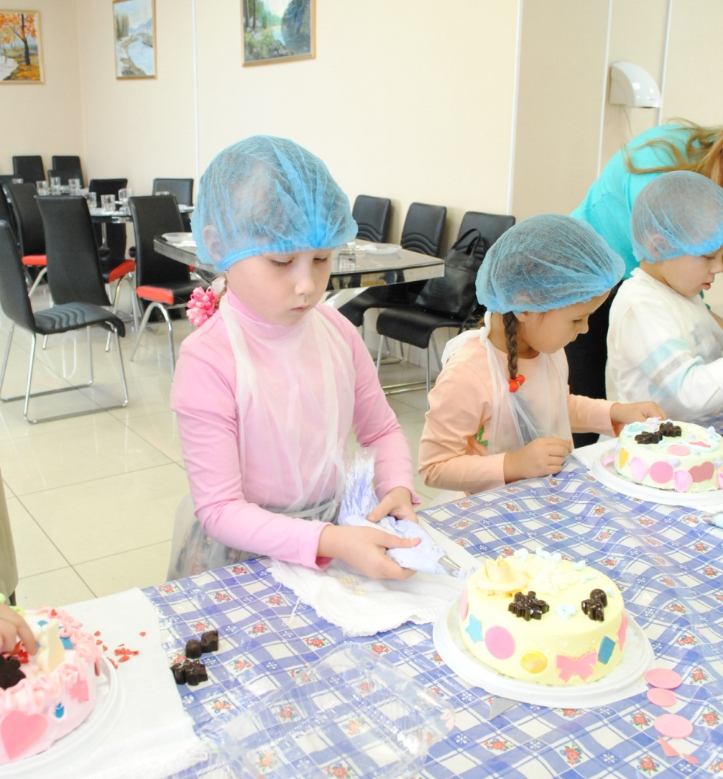
Экскурсия на кондитерскую фабрику «Радуга»

Slide 33


Slide 34
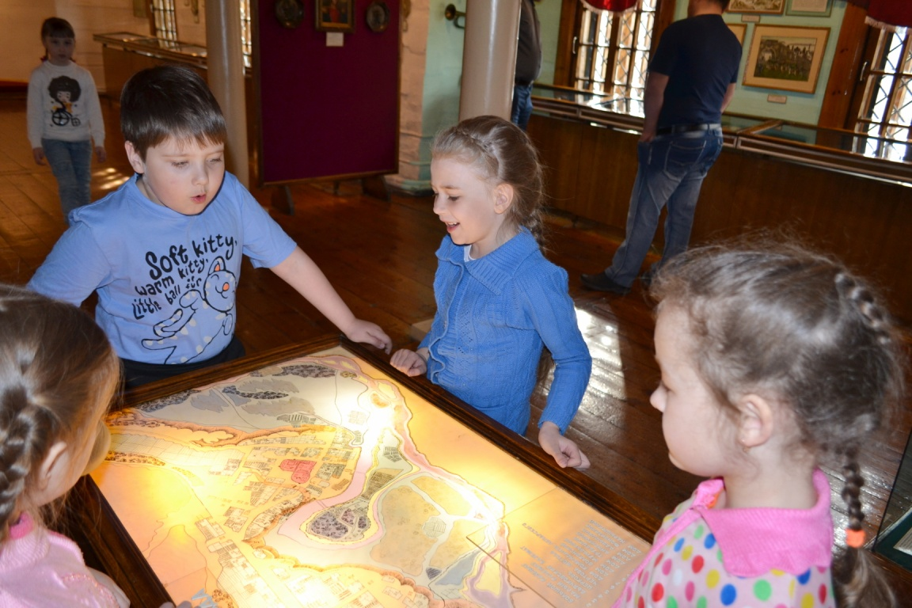
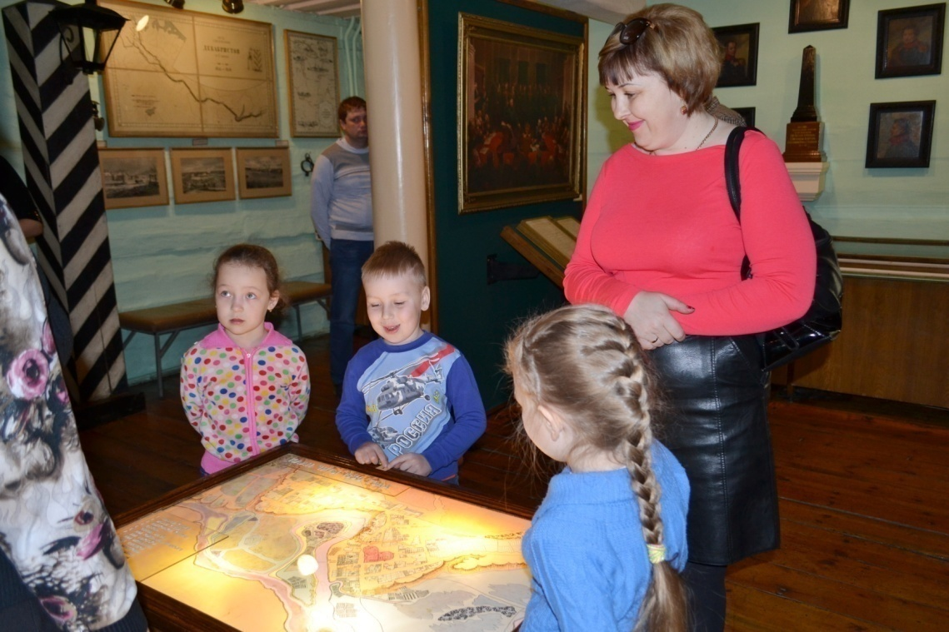
Экскурсия «Музей декабристов»

Slide 35
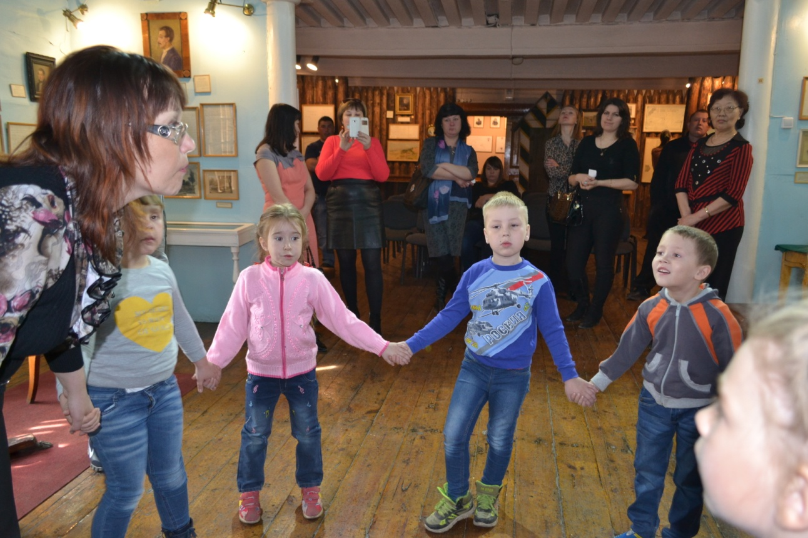
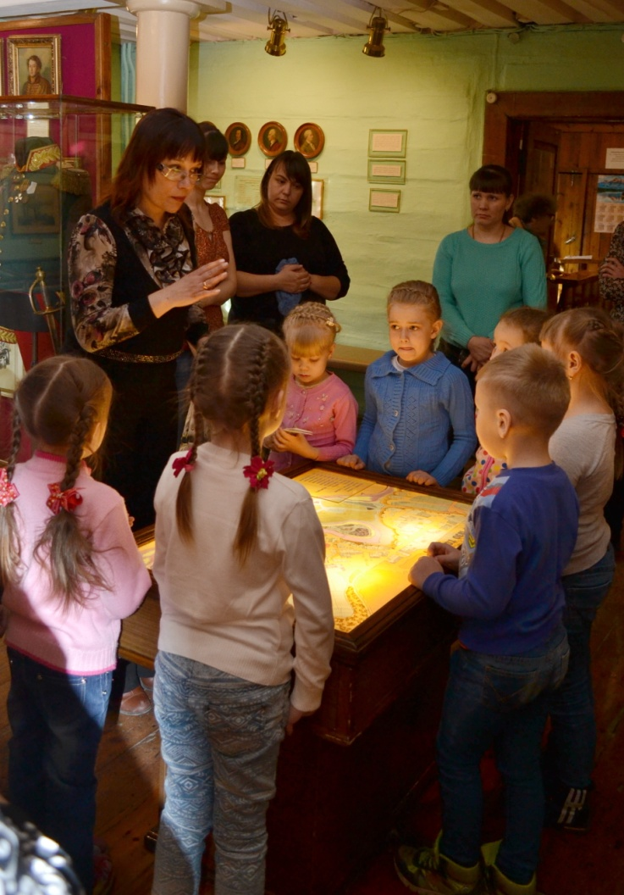

Slide 36
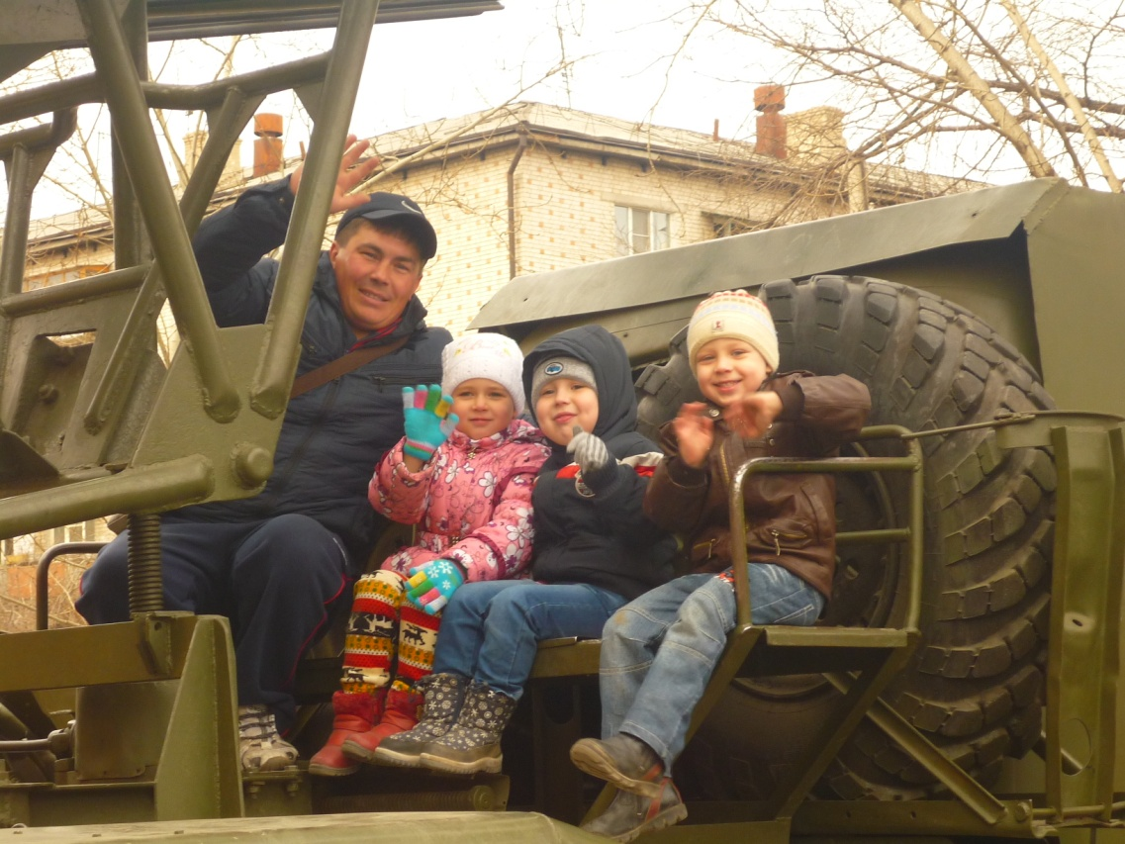
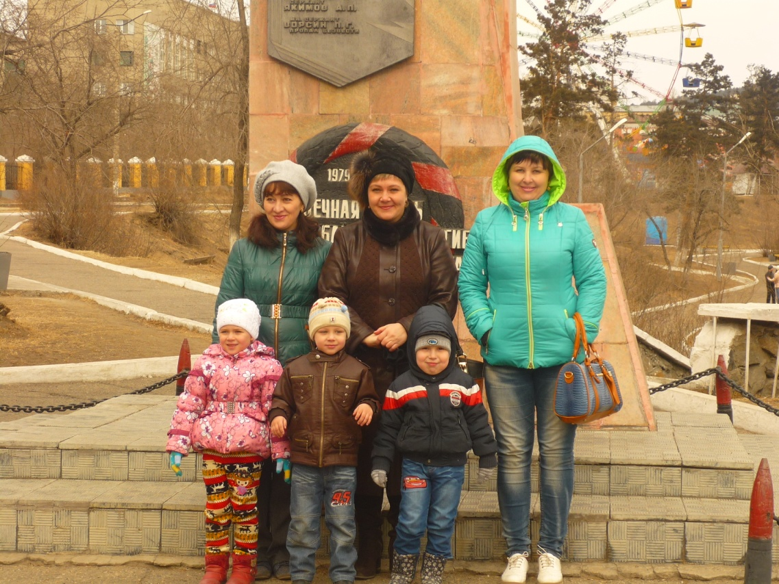
Экскурсия «Парк Одора»

Slide 37
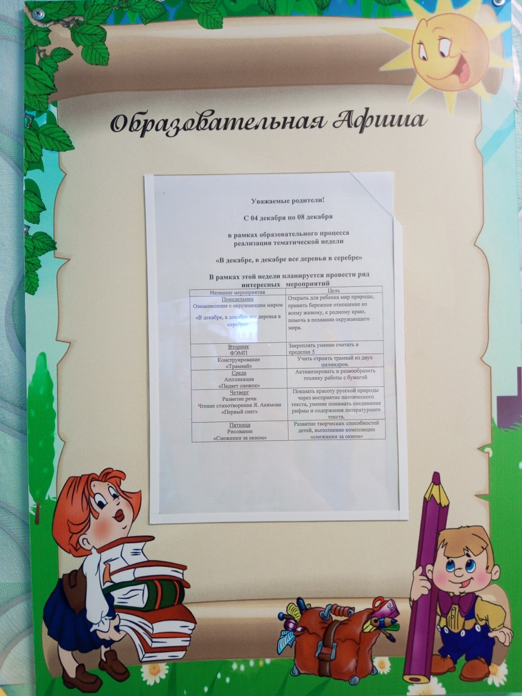
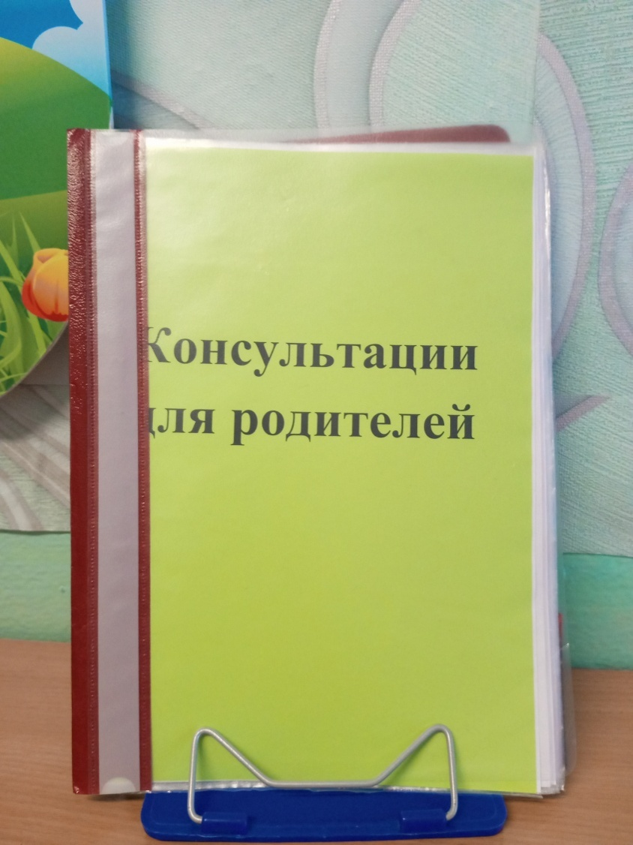

Slide 38
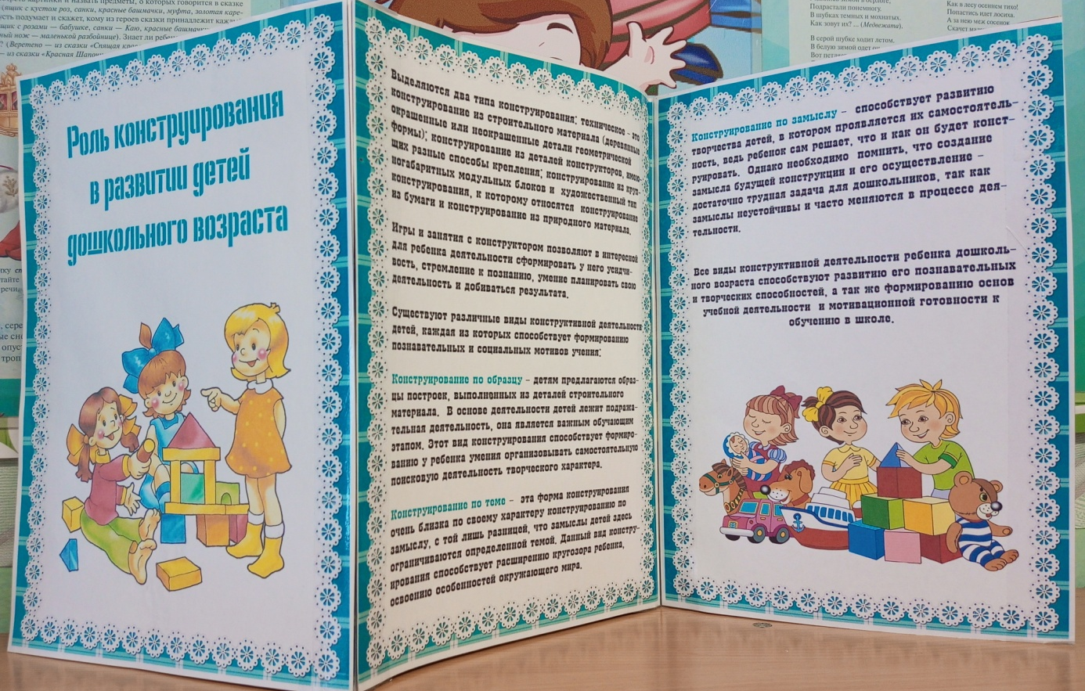
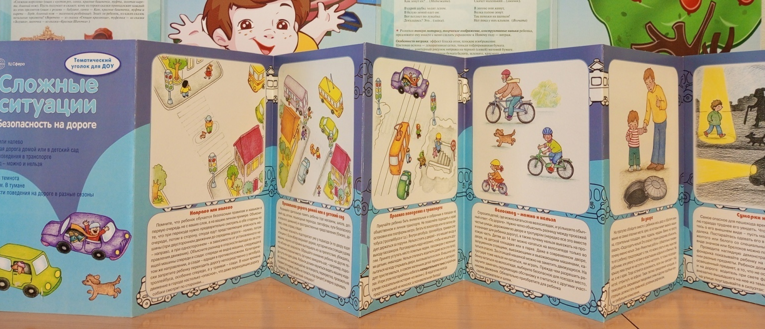

Slide 39
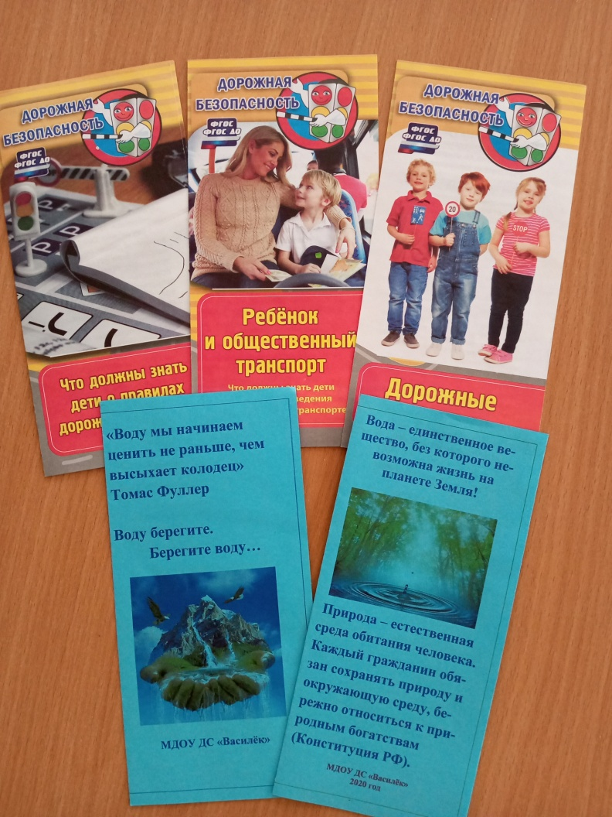
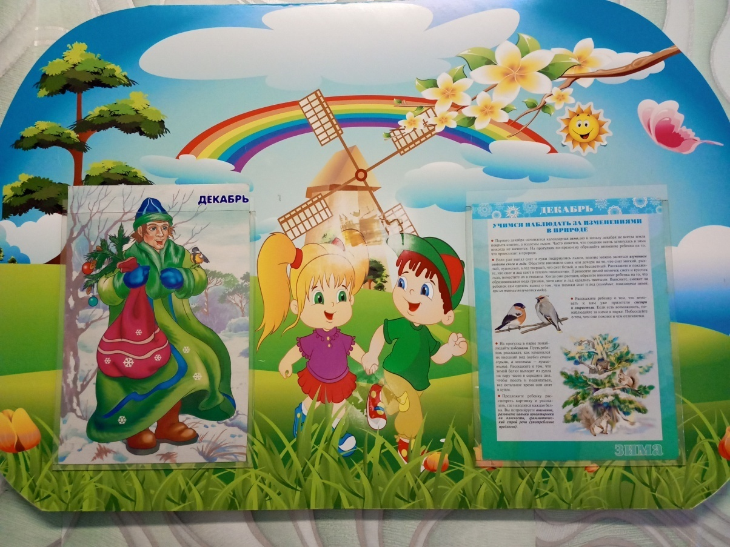

Slide 40

Спасибо за внимание!

